Slide 1

“Павлодар ауданы әкімінің аппараты” ММ-нің
2026-2028 жылдарға арналған азаматтық бюджеті өзгерістер мен толықтырулар

Slide 2
Сіздердің назарларыңызға әкім аппараты бюджетінің негізгі көрсеткіштері, оны қалыптастыру параметрлері мен бюджеттік қаражатты жұмсау бағыттары туралы ақпараттан құралатын 2026-2028 жылдарға арналған аудандық бюджетұсынылады.
Аталған құжат келесі бөлімдерден тұрады:
• аппарат бюджетінің түсімдері мен шығыстары.

Slide 3
Әкім аппараты бюджетінің 2026-2028 жылдарға арналған шығыстары
Р/с № | Көрсеткіштер атауы | 2026 жыл жоспар | 2027 жыл жоспар | 2028 жыл жоспар
1 | 2 | 3 | 4 | 5
1. | Аудан әкімінің қызметін қамтамасыз ету қызметтері | 253 641 | 251 093 | 254 411
2. | Мемлекеттік органның күрделі шығыстары | 11 057 | 60 687 | 60 183
3. | Жалпыға бірдей әскери міндетті орындау шеңберіндегі іс-шаралар | 16 617 | 17 250 | 17 889
4. | Төтенше жағдайларды жою | 900 | 1 206 | 1 267
5. | Дала өрттерінің профилактикасы мен оларды сөндіру жөніндегі іс-шаралар | 72 711 | 72 647 | 80 752
6. | Жергілікті бюджеттерден мақсатты трансферттер | 5 251 | 0 | 0

Slide 4

Әкім аппаратының қызметін қамтамасыз ету
Мемлекеттік функцияларды, өкілеттіктер мен олардан туындайтын мемлекеттік көрсетілетін қызметтерді жүзеге асыру

Slide 5

Мемлекеттік органның күрделі шығыстары
Әкім аппаратының қызметін қамтамасыз ету;
Мемлекеттік органның материалдық-техникалық базасын нығайту.

Slide 6
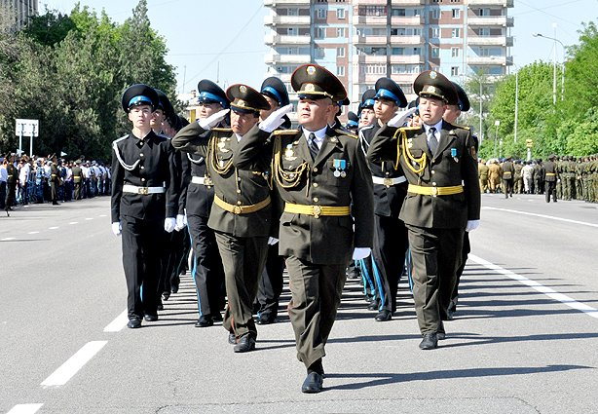
Жалпыға міндетті әскери міндетті орындау шеңберіндегі іс-шаралар
Жастарды әскери қызметке дайындау жөніндегі іс-шараларды материалдық қамтамасыз ету;
Шақыру комиссияларының қызметі;
Жас әскерге шақырылушылармен сапалы жасақтау және оны қарулы күштерге, ҚР басқа әскерге және әскери құрылымдарға жіберу;
Медициналық комиссиядан өткеру үшін шақыру жабдығымен қамтамасыз ету., медициналық қаржы қызметтері.

Slide 7
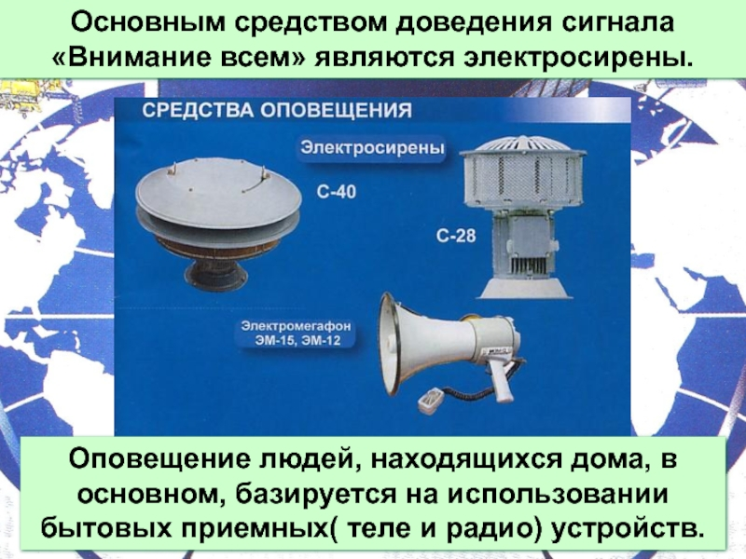

Slide 8
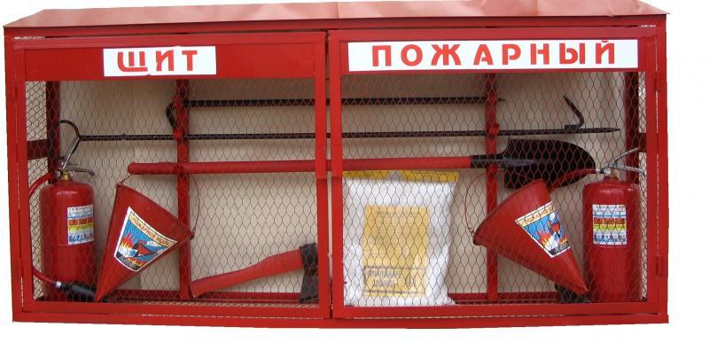
Дала өрттерінің профилактикасы мен оларды сөндіру жөніндегі іс-шаралар
9 өрт бекетін күтіп-ұстау:
1. Заря ауылдық округі;
2. Шақат ауылдық округі;
3. Кеңес ауылдық округі;
4. Чернорецк ауылдық округі;
5. Черноярка ауылдық округі;
6. Ольгинка ауылы.
7 Луганск ауылдық округі;
8.Кеменгер ауылы
9. Зангар ауылы

Slide 9
Назарларыңызға рахмет!

